Slide 1
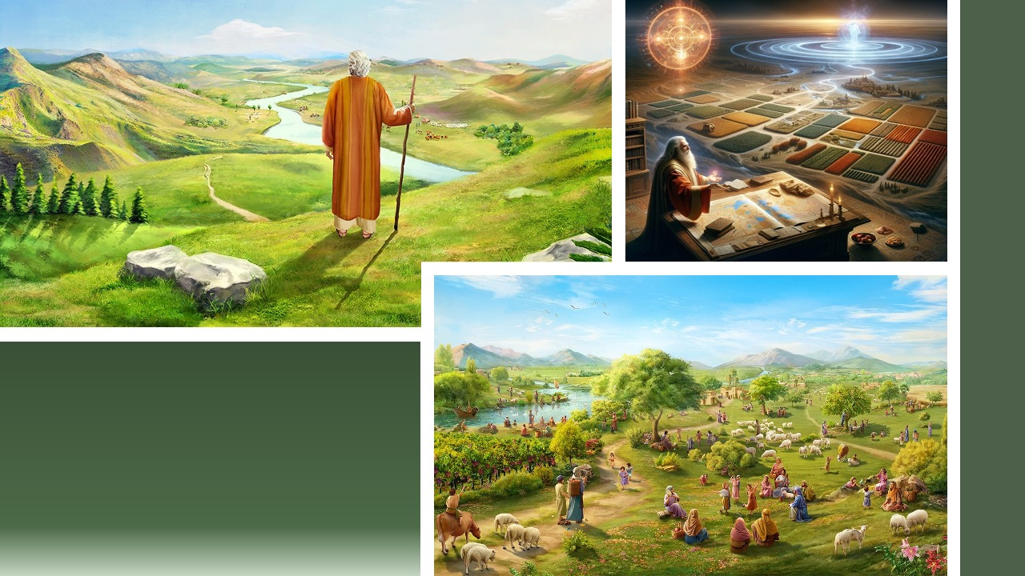
DIEU EST FIDÈLE !
Leçon 12 pour le 20 décembre 2025

Slide 2
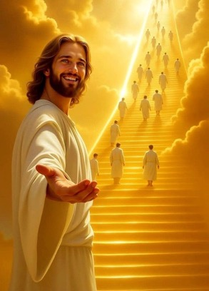
« Ce n’est pas en se rendant sur un mont sacré ou dans un saint temple que les hommes ont accès à la communion avec le ciel. La religion ne doit pas se limiter à des formes extérieures et à des cérémonies.
Seule la religion procédant de Dieu peut conduire à lui. On ne peut le servir convenablement que si l’on est né de l’Esprit divin. C’est ainsi seulement que le cœur peut être purifié, l’esprit renouvelé, et que l’on devient apte à connaître et à aimer Dieu. Alors seulement on obéit volontairement à toutes ses exigences, ce qui est le vrai culte.
Tel est le fruit de l’opération du Saint-Esprit. Toute prière sincère est inspirée par l’Esprit et devient dès lors acceptable à Dieu. De tels adorateurs sont demandés par lui. »
(Ellen G. White,
Jésus-Christ, p. 170

Slide 3

« Aucune n'a manqué de toutes les bonnes paroles
que l'Éternel avait dites à la maison d'Israël.
Tout s'est accompli » (Josué 21.45)

Slide 4
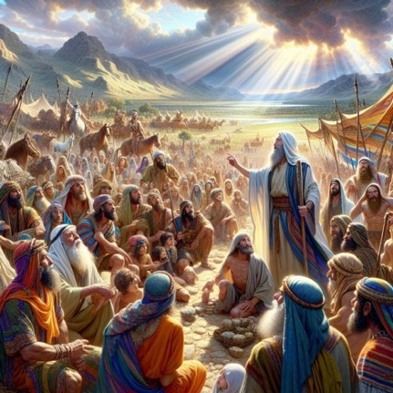
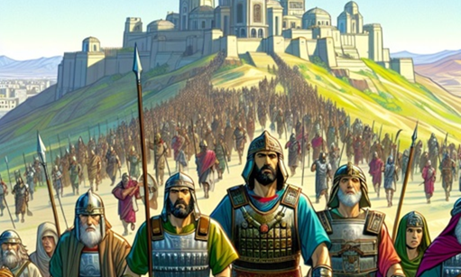
Josué était déjà âgé et il restait encore des territoires à conquérir. Il réunit les nouveaux dirigeants pour les encourager à poursuivre la conquête.
La capacité d'obtenir la victoire ne résidait pas en eux, mais en Dieu. Il leur rappela donc la fidélité que Dieu avait déjà démontrée et les assura qu'il continuerait d'être fidèle..
Mais il leur présenta aussi les dangers. En réalité, il n’y avait qu'un seul danger, le même que nous devons affronter aujourd'hui : cesser d'être fidèles à Dieu ; répondre à la fidélité de Dieu par l'infidélité de notre part.
La fidélité de Dieu (Josué 21:43-45)
Ce que Dieu a fait et ce qu'il fera (Josué 23:1-5)
La récompense de la fidélité (Josué 23:6-10)
Ce que nous devons faire (Josué 23:11-14)
Le châtiment de l'infidélité (Josué 23:15-16)

Slide 5
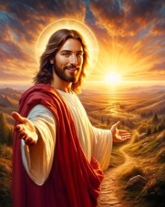
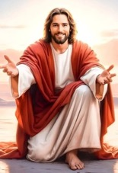
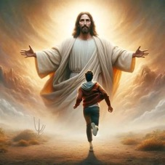
« Nos assemblées devraient être des rencontres sacrées et précieuses.
La réunion de prière n'est pas un lieu où les frères doivent se censurer et se condamner les uns les autres, un lieu où l'on exprime des sentiments dépourvus de bonté et des paroles dures.
Qui peut se tenir devant Dieu, alléguant que son caractère est sans faute et sa vie sans reproche ? Comment alors certains osent-ils critiquer et condamner leurs frères? Ceux qui n'ont d'espoir de salut que dans les mérites du Christ, qui ont besoin du pardon obtenu par la vertu de son sang, doivent faire preuve d'amour, de pitié et de miséricorde à l'égard des pécheurs semblables à eux. » .
Conflict and Courage, p. 369

Slide 6

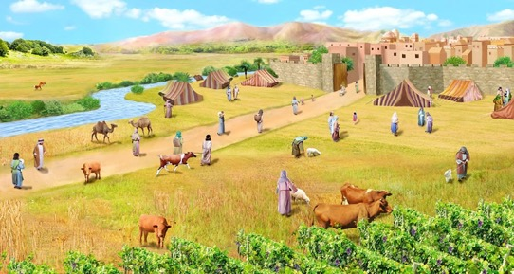
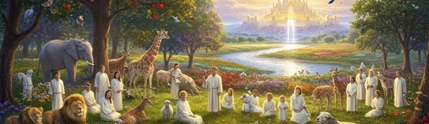
LA FIDÉLITÉ DE DIEU
“Aucune n'a manqué de toutes les bonnes paroles que l'Éternel avait dites à la maison d'Israël ; tout s'est accompli ” (Josué 21.45)
Dieu avait donné à Israël « tout le pays » (Josué 21.43) et avait livré entre leurs mains « tous leurs ennemis » (Josué 21.44), si bien que « tout s'est accompli » (Josué 21.45).
L'usage répété du mot « tout » souligne la fidélité de Dieu dans l'accomplissement de ses promesses. Leurs ennemis avaient été vaincus par Dieu. Ils pouvaient habiter le pays parce que Dieu l'avait possédé. Ils pouvaient être certains qu'ils pourraient finir de chasser les Cananéens qui habitaient encore dans le pays, car Dieu avait accompli ses promesses jusqu'à présent, et continuerait de les accomplir à l'avenir.
Tout cela a des répercussions positives pour nous. Dieu reste fidèle (Deutéronome 7.9 ; Psaume 117.2 ; Lamentations 3.22-23). Il a promis qu'il nous sauverait et nous donnerait la Terre en héritage, et il l'accomplira (Philippiens 1.6 ; 1 Pierre 1.5 ; Psaume 37.29).

Slide 7
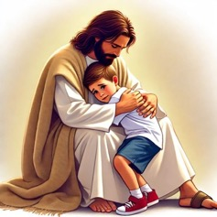
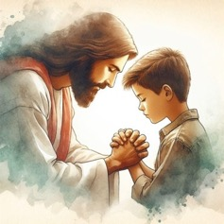
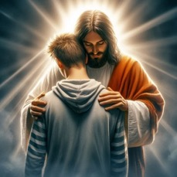
« De tout temps, les témoins de Dieu se sont exposés à l'opprobre et à la persécution pour l'amour de la vérité. Joseph fut diffamé et persécuté parce qu'il voulut rester pur et intègre. David, messager choisi de Dieu, fut pourchassé par ses ennemis comme une bête féroce… Étienne fut mis à mort parce qu'il prêchait le Christ, le Sauveur crucifié. Paul fut emprisonné, battu de verges et finalement condamné à mort… Jean, lui, fut banni et relégué dans l'île de Patmos, « à cause de la parole de Dieu et du témoignage de Jésus » (Apocalypse 1.9).
Ces exemples de fermeté humaine témoignent de la fidélité des promesses de Dieu, de sa présence constante et de sa grâce vivifiante.
Ils prouvent que la foi peut résister aux puissances de ce monde »
Conflict and Courage, p. 369

Slide 8

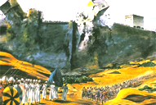
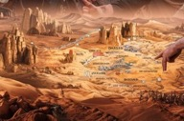
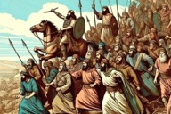
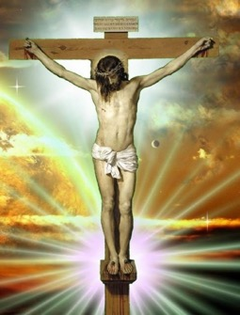
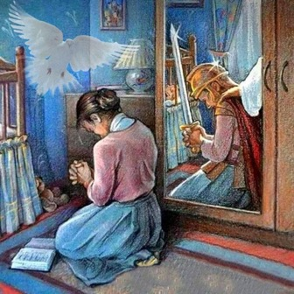
CE QUE DIEU A FAIT ET CE QU'IL FERA
“Et vous avez vu tout ce que l'Éternel, votre Dieu, a fait à toutes ces nations à cause de vous ; car c'est l'Éternel, votre Dieu, qui a combattu pour vous ” (Josué 23.3)
Dans son discours devant les anciens, Josué commence par leur dire ce que Dieu avait déjà fait et ce qu'il allait encore faire :
Il a combattu contre les nations (Josué 23.3)
Il a partagé le pays entre les tribus (Josué 23.4)
Il chassera les nations qui restent encore (Josué 23.5)
Tout cela (ce qui était déjà fait et ce qui restait à faire) était soumis à une seule condition de la part d'Israël : l'obéissance (Josué 23.6).
L'histoire d'Israël est une leçon pour nous aujourd'hui. Dieu a déjà vaincu le péché et nous a donné l'assurance du salut grâce au sacrifice de Jésus (Colossiens 2.15).
À nous de poursuivre le combat, et de nous confier au Saint-Esprit afin de vivre une vie triomphante (2 Corinthiens 10.3-5 ; Éphésiens 6.11-18).

Slide 9

Un signe de préoccupation
« Votre bonheur, votre paix, votre joie, votre succès dans la vie, tout cela dépend d'une foi sincère et confiante en Dieu. Cette foi produira une obéissance totale aux commandements de Dieu. »
« Rien de plus efficace pour vous préserver de toute mauvaise habitude ; Et le mobile d'action bénie le plus puissant est votre connaissance de Dieu et votre foi en lui. »
Croyez en Jésus comme en celui qui pardonne vos péchés et qui veut vous voir vivre heureux dans les demeures qu'il est allé vous préparer. Il veut que vous viviez en sa présence, en possession de la vie éternelle et d'une couronne de gloire
Ellen G. White,
Messages à la jeunesse, p. 408

Slide 10

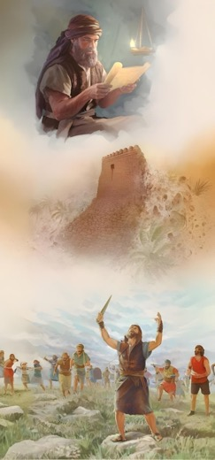
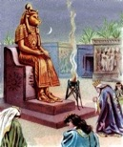

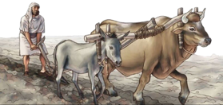
LA RÉCOMPENSE DE LA FIDÉLITÉ
“Un seul d'entre vous en poursuivra mille, car l'Éternel, votre Dieu, combat lui-même pour vous, comme il vous l'a dit ” (Josué 23.10)
La récompense de la fidélité d'Israël serait la victoire complète et absolue sur tous ses ennemis (Josué 23.6, 10).
Dans le contexte de la conquête de Canaan, la fidélité à Dieu devait se manifester de trois manières très concrètes :
Ne pas se marier avec les habitants du pays (Josué 23.7a)
Ne pas mentionner le nom de leurs dieux (Josué 23.7b)
Ne pas adorer leurs dieux (Josué 23.7c)
Ils devaient maintenir la pureté spirituelle. S'ils se mariaient avec les habitants, ils commenceraient à parler de leurs dieux, et finiraient par les adorer. C'est ainsi que commença l'apostasie de Salomon (1 Rois 11.4).
C'est pourquoi il est conseillé aux chrétiens de suivre les mêmes recommandations, et de ne pas nous marier avec des personnes incrédules (2 Corinthiens 6.14-16).

Slide 11

En contemplant ce grand thème du salut
nous voyons l'œuvre du Christ.
Outre la promesse du don de l'Esprit, la nature et le caractère de ce sacrifice et de cette intervention
sont des sujets qui devraient produire dans nos cœurs
de saintes et nobles pensées touchant la loi de Dieu
qui maintient ses exigences sur tout agent humain.
Il est nécessaire de bien comprendre en quoi consiste le péché et de s'abstenir du moindre pas qui nous fasse franchir la limite entre
l’obéissance et la désobéissance
Dieu désire que tout sujet de sa création comprenne la grandeur de l'œuvre du Fils infini de Dieu qui a donné sa vie pour le salut du monde. « Voyez quel amour le Père nous a témoigné, pour que nous soyons appelés enfants de Dieu ! Et nous le sommes. Si le monde ne nous connaît pas, c'est qu'il ne l'a pas connu. » (1 Jean 3.1.)
Ellen G. White,
Messages-choisis,
Vol 1, p. 274-275

Slide 12

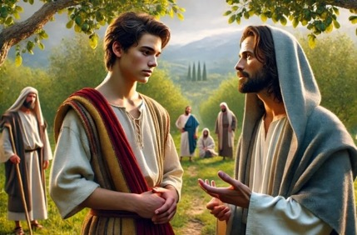
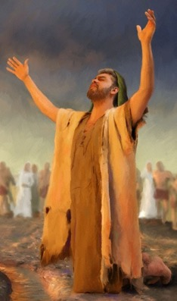
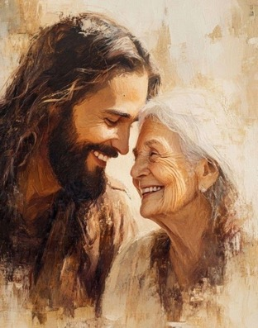
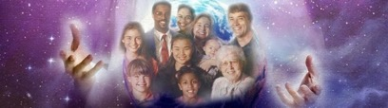
CE QUE NOUS DEVONS FAIRE
“Appliquez-vous avec soin à aimer l'Éternel, votre Dieu”
(Josué 23.11 NVI)
Nous pouvons dire sans aucun doute que le point principal du discours de Josué se trouve au verset 11 : aimer Dieu.
Israël devait démontrer son amour en n'aimant pas d'autres dieux, ce qui entraînerait un grave préjudice pour eux (Josué 23.12-13).
De plus, Josué propose une motivation pour nourrir cet amour : la fidélité de Dieu (Josué 23.14).
Aujourd'hui, nous avons une motivation encore plus grande : l'exemple de Jésus (Jean 13.34).
Dieu désire entrer dans une relation intime et personnelle avec chaque personne qui répond à son amour.
Par conséquent, son amour pour tous constitue le cadre pour la manifestation de notre amour volontaire et mutuel.

Slide 13
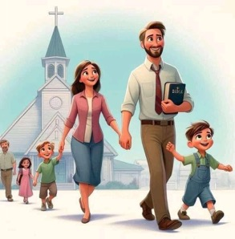
S’attacher à Dieu
« L’or est affiné dans le feu, afin d’être purifié des scories.
Mais la foi qui est purifiée par l’épreuve est plus précieuse que l’or affiné. . Ainsi, considérons les épreuves d’une façon raisonnable.
Ne les traversons pas en murmurant et avec mécontentement.
Ne commettons pas l’erreur d’essayer d’en sortir.
En temps d’épreuve nous devons nous accrocher à Dieu
et à Ses promesses
Quelques-uns ont demandé : « Est-ce que vous ne vous découragez pas de temps en temps lorsque vous êtes dans l’épreuve ? » et j’ai répondu : « Oui, si par découragement vous voulez dire être triste et abattu. » « Est-ce que vous n’avez pas parlé à d’autres de vos sentiments ? » « Non, il y a des moments où il faut être silencieux, un moment où il faut brider la langue.
J’étais déterminée de ne prononcer aucune parole de doute et de ténèbres, de n’apporter aucune ombre de tristesse sur ceux avec lesquels j’étais associée. Je me disais, je vais supporter le feu de Celui qui affine ; je ne serai pas consumée. Lorsque j’ouvre la bouche, c’est pour parler de lumière, de foi et d’espérance en Dieu, de justice, de bonté, de l’amour du Christ mon Sauveur ; c’est pour diriger l’esprit des autres vers le ciel et les choses divines, vers l’œuvre de Christ dans le ciel pour nous, et notre œuvre sur la terre pour Lui. »
Our-High-Calling, p. 312

Slide 14

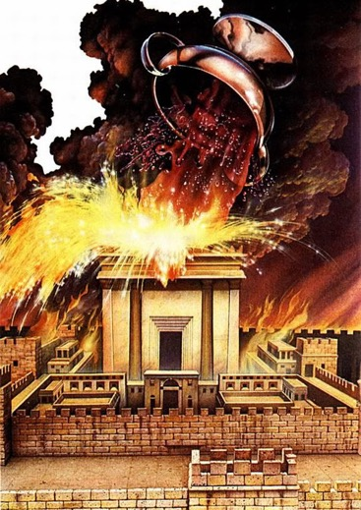
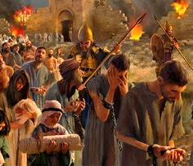
LE CHÂTIMENT DE L'INFIDÉLITÉ
“Mais, de même que toutes les bonnes paroles que l'Éternel, votre Dieu, vous avait dites se sont accomplies pour vous, de même l'Éternel accomplira sur vous toutes les paroles mauvaises, jusqu'à ce qu'il vous ait détruits de dessus ce bon pays que l'Éternel, votre Dieu, vous a donné” (Josué 23.15)
Josué termine son discours par des paroles sévères d'avertissement sur les conséquences de la désobéissance : subir la colère de Dieu (Josué 23.15-16).
Aussi certain que les promesses du Seigneur s'étaient fidèlement accomplies concernant la bénédiction d'Israël, les malédictions de l'alliance se réaliseraient également si les Israélites la violaient.
Le même amour qui poussa Dieu à livrer son Fils pour nous est celui qui se manifeste en colère contre ceux qui s'obstinent à s'attacher au péché (Jean 3.16 ; Romains 2.5).
Israël a échoué et a subi son châtiment. Nous avons aujourd'hui l'opportunité d'écrire une histoire différente : continuer d'être fidèles, et demeurer dans son amour (Jean 15.9).

Slide 15

“Votre bonheur, votre paix, votre joie, votre succès dans la vie, tout cela dépend d'une foi sincère et confiante en Dieu. Cette foi produira une obéissance totale aux commandements de Dieu. Rien de plus efficace pour vous préserver de toute mauvaise habitude ; aucun mobile d'action bénie plus puissant que votre connaissance de Dieu et votre foi en lui.
Croyez en Jésus comme en celui qui pardonne vos péchés et qui veut vous voir vivre heureux dans les demeures qu'il est allé vous préparer. Il veut que vous viviez en sa présence, en possession de la vie éternelle et d'une couronne de gloire.”
E. G. W. Messages à la jeunesse, p. 408.)

Slide 16
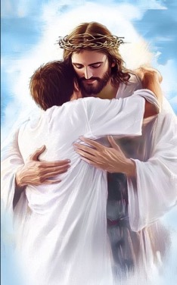

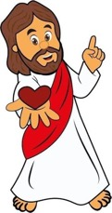

« Les signes des temps nous disent que la fin de toutes choses est proche. Les prophéties accomplies sont devenues des faits historiques qui définissent clairement notre position. Nous sommes à la limite du monde éternel...
  Le Seigneur a averti son peuple que l'iniquité abonderait dans les derniers jours et aurait une influence paralysante sur la vraie piété.
En effet, l'iniquité éclate autour de nous ; on la voit, on l'entend, elle se fait partout sentir. Il semble qu'elle pénètre l'atmosphère même et affecte l'amour et la foi de ceux qui prétendent faire partie du peuple de Dieu. »
      Le Seigneur va revenir...
      Soyons conséquents, et que nos
      œuvres correspondent
      à notre profession de foi. »
Amen !

